Slide 1


Slide 2
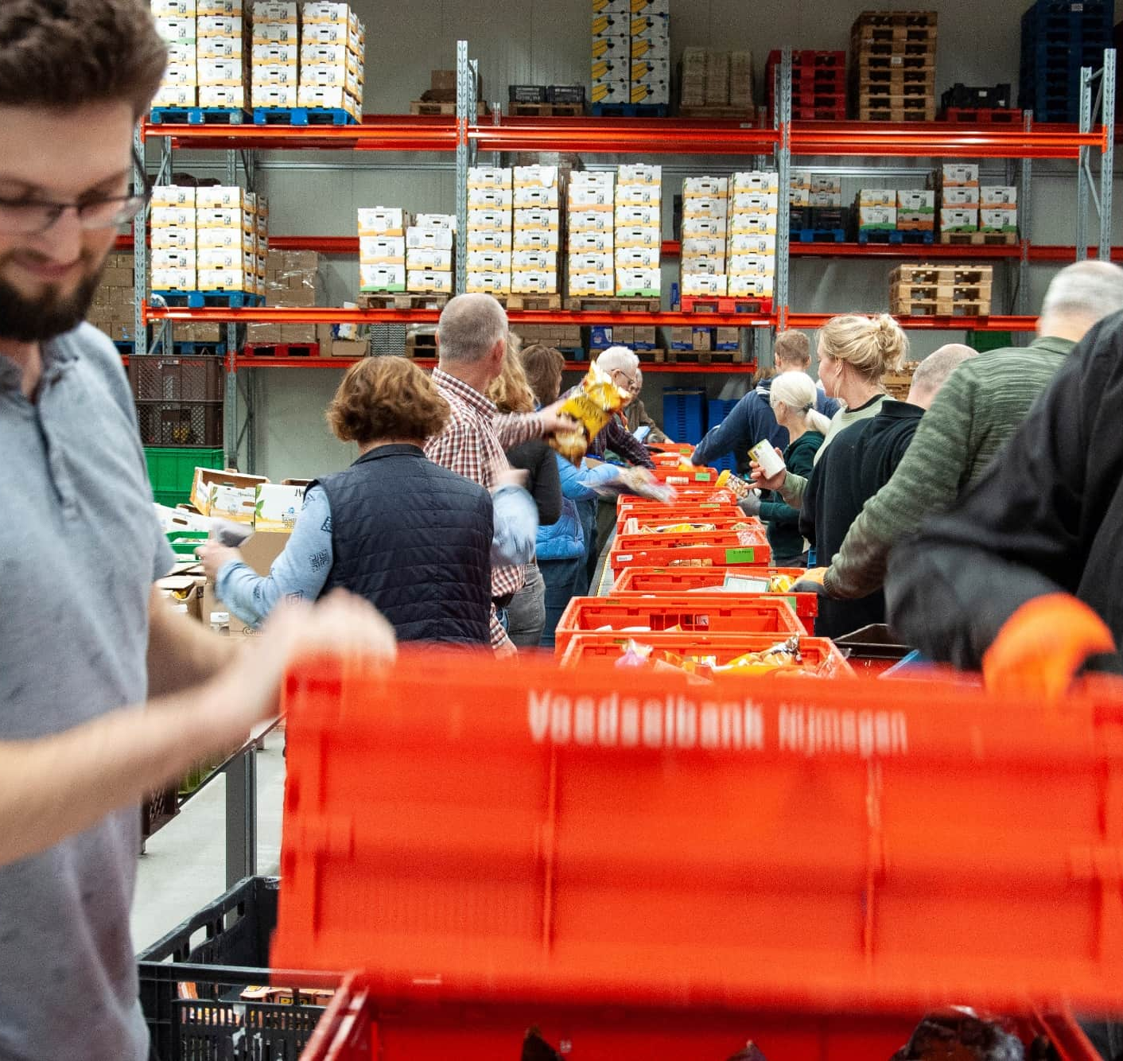
Waarom de Voedselbank?
Wanneer, hoe en aan wie geven we voedsel?

Slide 3
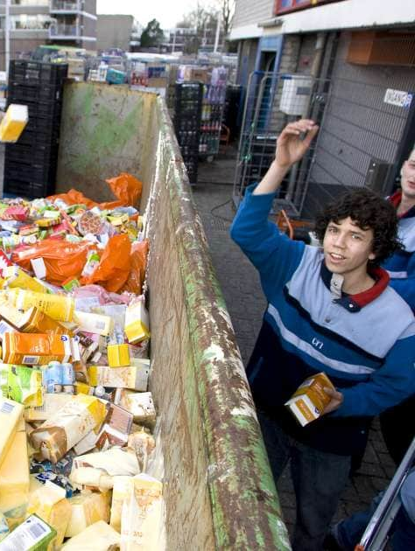
Doelstellingen Voedselbank
Het bieden van directe voedselhulp aan mensen die het financieel tijdelijk echt niet redden
Het voorkomen van voedselverspilling (van goed voedsel)
Mensen ondersteunen weer volledig op eigen benen te kunnen staan
Notes:
Visie
Het bieden van directe voedselhulp aan de armste mensen
Het voorkomen van vernietiging van goed voedsel

Slide 4
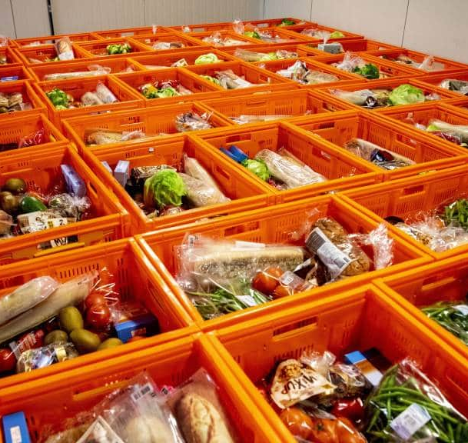
Ruim 50 jaar Voedselbank
VS
In 1970 ontstaan in Verenigde Staten
Europa
Eerste in 1984 (Frankrijk)
Bijna 3000 voedselbanken door heel Europa in 2022
Nederland
Eerste in 2002 (Rotterdam)
Nu: 171 Voedselbanken,

Slide 5
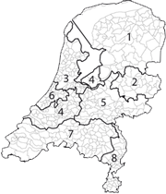
Waar zitten de voedselbanken?
Verdeeld over acht regio’s
Nijmegen hoort bij regio Arnhem
Iedere voedselbank is een aparte stichting

Slide 6
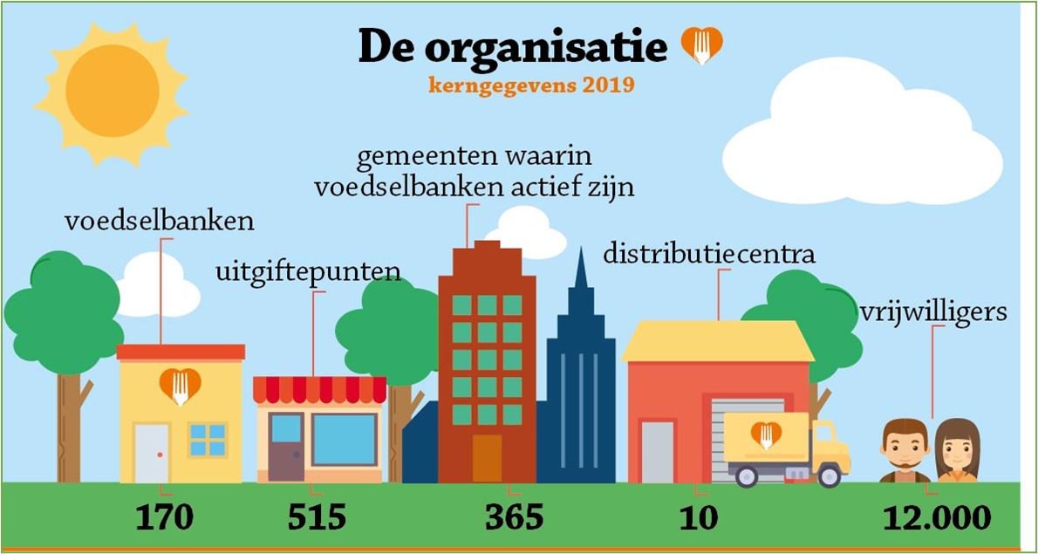
Notes:
Niemand wordt betaald. Ook bestuursleden niet.
Het aantal voedselbanken neemt nog altijd toe, maar minimaal. Veelal zijn het grote uitgiftepunten die verzelfstandigd worden.
Voedselbanken zijn in meer dan 96% van alle gemeenten vertegenwoordigd. Er kan maar 1 voedselbank in een gemeente aanwezig zijn. Door gemeentelijke herindelingen schommelt het getal (365) in de tijd. Er zit altijd een voedselbank in de buurt
In 2018 zal het aantal regionale distributie centra worden uitgebreid tot 11.

Slide 7
Kernwaarden
We werken uitsluitend met vrijwilligers.
We verstrekken voedsel dat door anderen gedoneerd wordt.
We verstrekken zoveel mogelijk gezond voedsel.
We verstrekken uitsluitend gratis voedsel.
We verdelen het voedsel zo eerlijk mogelijk.
We zijn neutraal en onafhankelijk (‘burgers voor burgers’).
We zijn transparant in onze verantwoording.

Slide 8
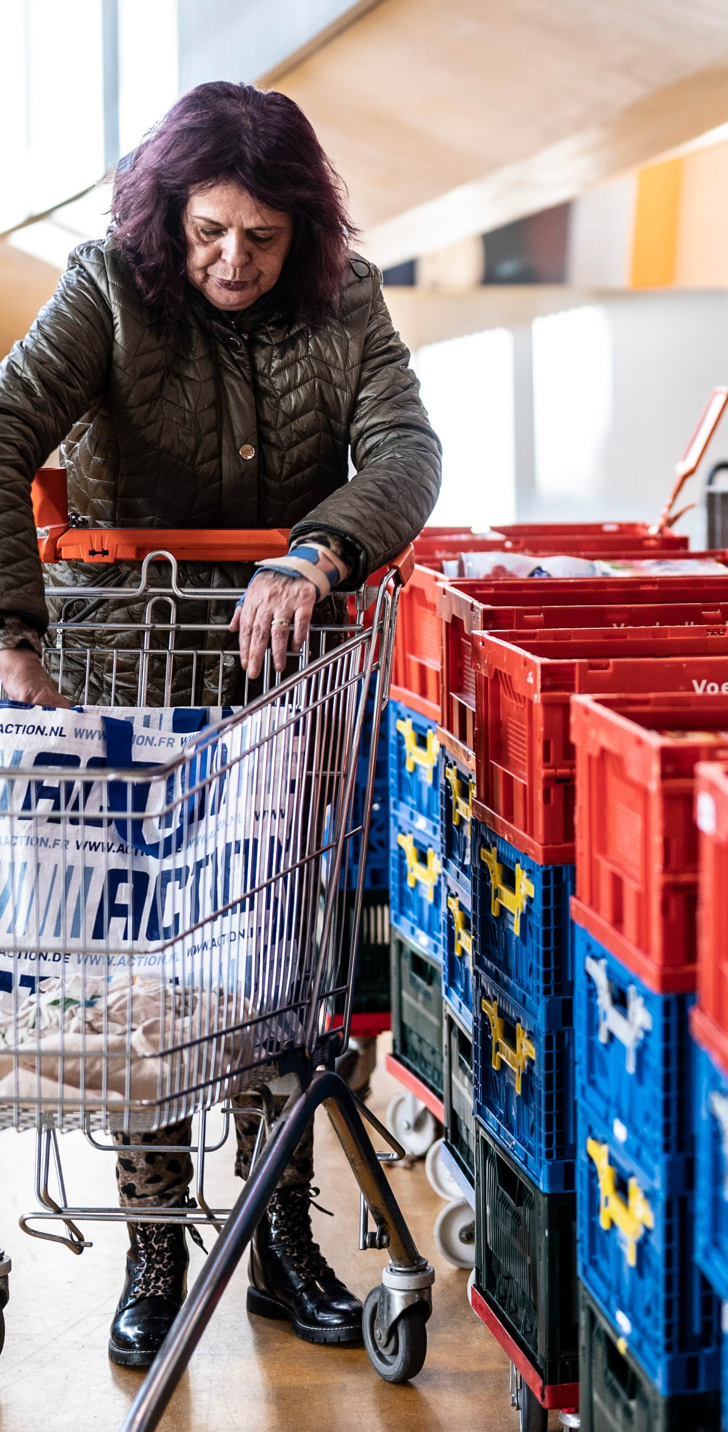
Voor wie is de Voedselbank?
Laag inkomen
Schuldproblemen
Uitkeringsgerechtigden
Arbeidsongeschikten
Kwetsbare groepen: psychische problemen, verslavingen, statushouders

Slide 9
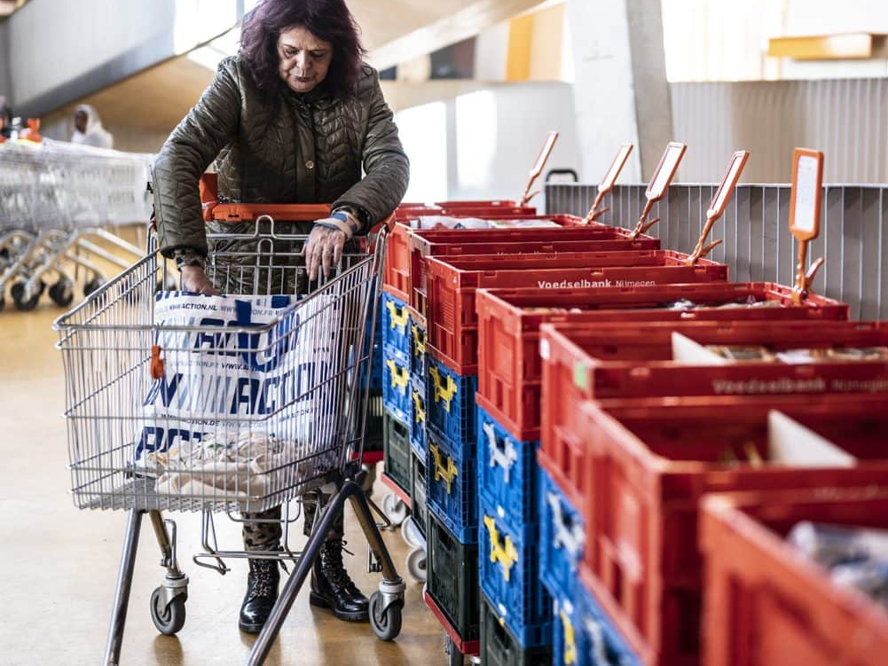
Wanneer komt men in aanmerking? (criteria jaarlijks bijgesteld)
Zodra je minder dan € 315,- per maand hebt voor voeding en kleding (1 persoon)
Plus € 115,- per extra persoon.
maximaal 3 jaar, periodieke toetsingen. Tenzij langer nodig
Inkomenstoetsing / begeleiding door verwijzers

Slide 10



Geen pakket zonder traject:
Inkomenstoetsing door verwijzers

Slide 11
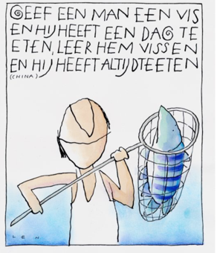

Slide 12
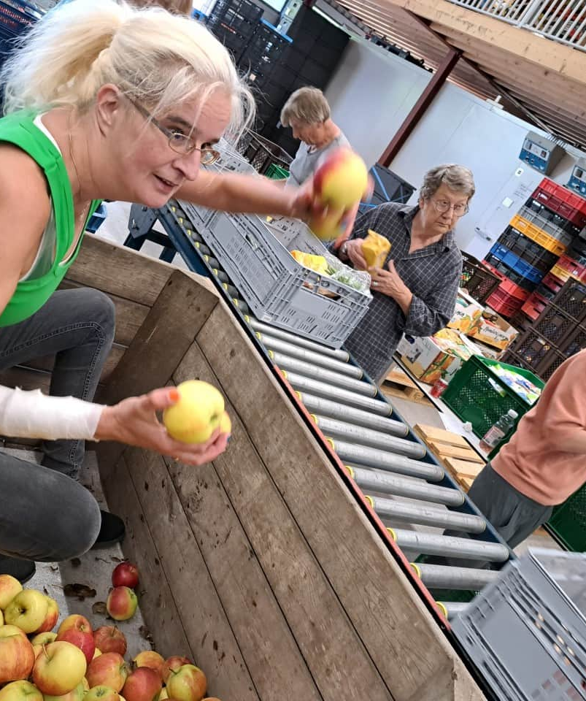
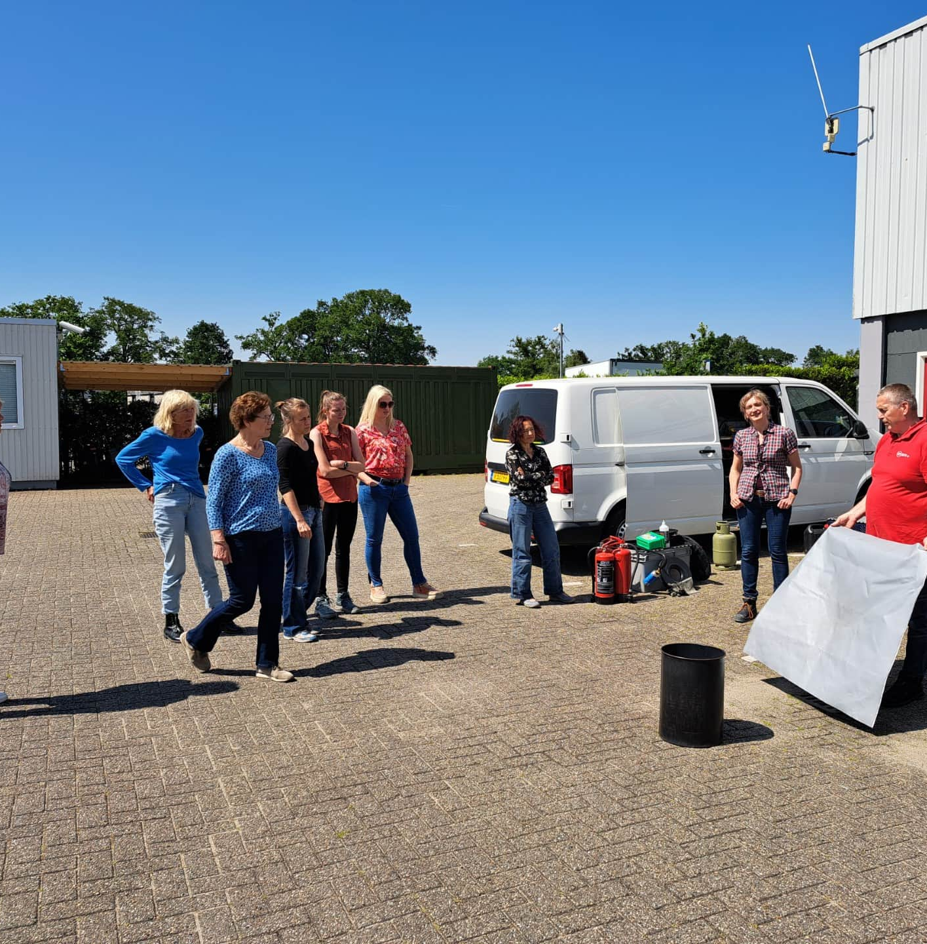
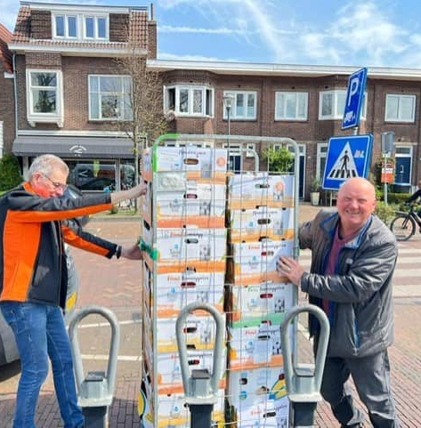
In Nijmegen-Overbetuwe c.a. 280 vrijwilligers
650 gezinnen ondersteunen op wekelijkse basis
Notes:
Niemand wordt betaald. Ook bestuursleden niet.
Het aantal voedselbanken neemt nog altijd toe, maar minimaal. Veelal zijn het grote uitgiftepunten die verzelfstandigd worden.
Voedselbanken zijn in meer dan 96% van alle gemeenten vertegenwoordigd. Er kan maar 1 voedselbank in een gemeente aanwezig zijn. Door gemeentelijke herindelingen schommelt het getal (365) in de tijd. Er zit altijd een voedselbank in de buurt
In 2018 zal het aantal regionale distributie centra worden uitgebreid tot 11.

Slide 13
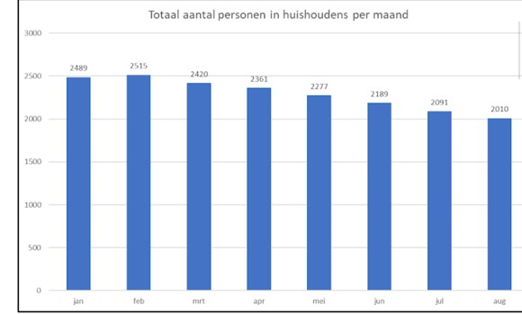

Slide 14
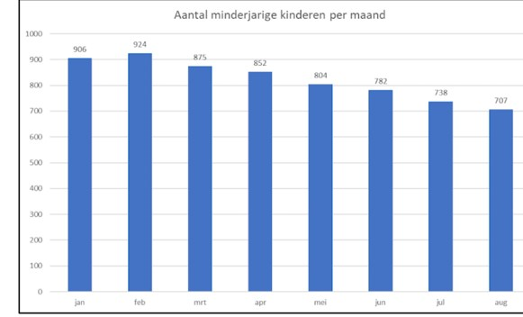

Slide 15
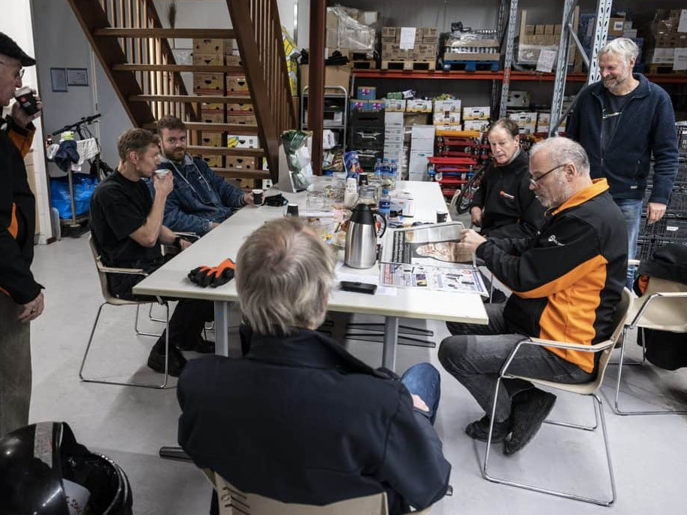
Korte impressie van het werk
Voedselbank Nijmegen - V2.mp4 (vimeo.com)

Slide 16
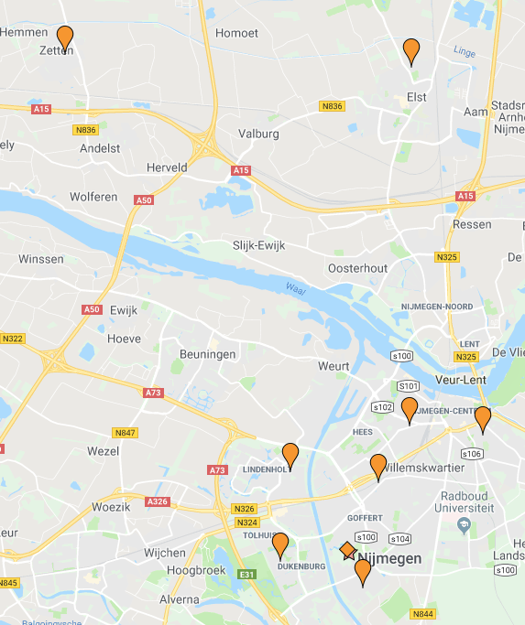
Waar werken wij?
Loods:
Winkelsteegseweg 144b
Nu 9 uitgiftepunten
  7: Nijmegen
  2: Elst, Zetten
Vanaf November 2024:
  1 winkel in Nijmegen Dukenburg
  3 uitgiftepunten Nijmegen
  2 uitgiftepunten in Elst en Zetten

Slide 17
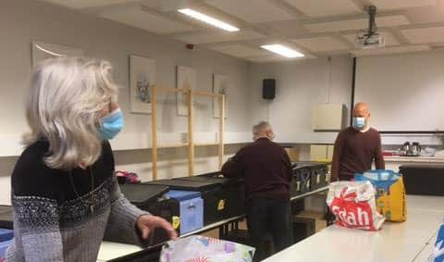
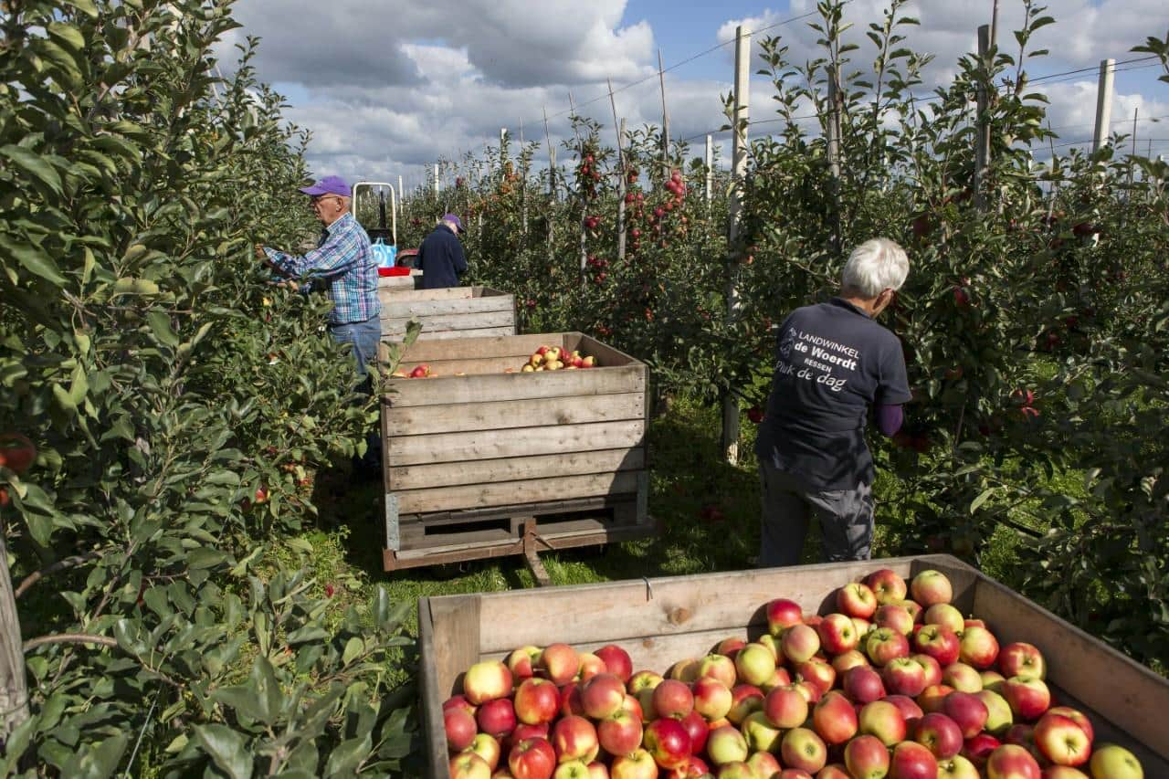
Organisatie hoofdtaken
Voedselverwerving en opslag, transport
Voedsel inpakken
Voedsel uitdelen
Klantenselectie
Vrijwilligersbeheer, communicatie, IT

Slide 18
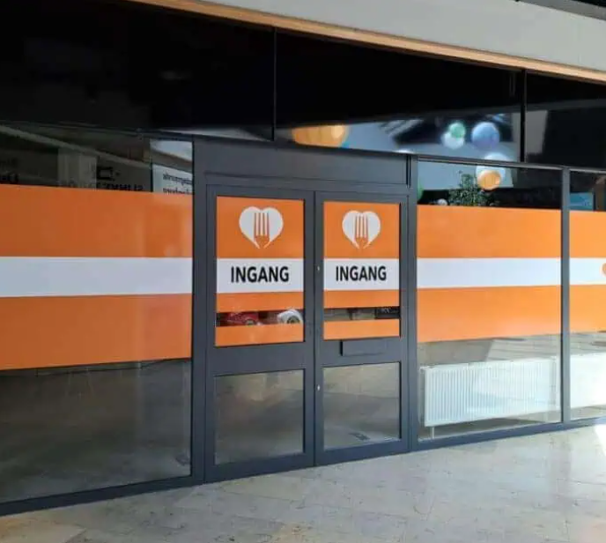
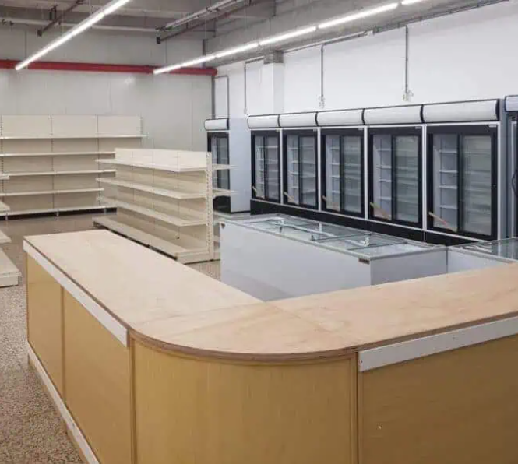
Sneak Preview: Winkelconcept

Slide 19
Waarom een winkel?
Voordelen:
Meer keuzevrijheid klanten
Meer waardigheid klanten, zelf winkelen
Voorkomen verspilling
Keuze uit meerdere dagen (dinsdag-vrijdag), op afspraak
Nadelen:
Grotere reisafstand
Organisatie aanpassing, deels nieuwe vrijwilligers
Voorlopig: vervanging van 4 uitgiftepunten
Vanaf 2025: andere uitgiftepunten mogen overstappen

Slide 20
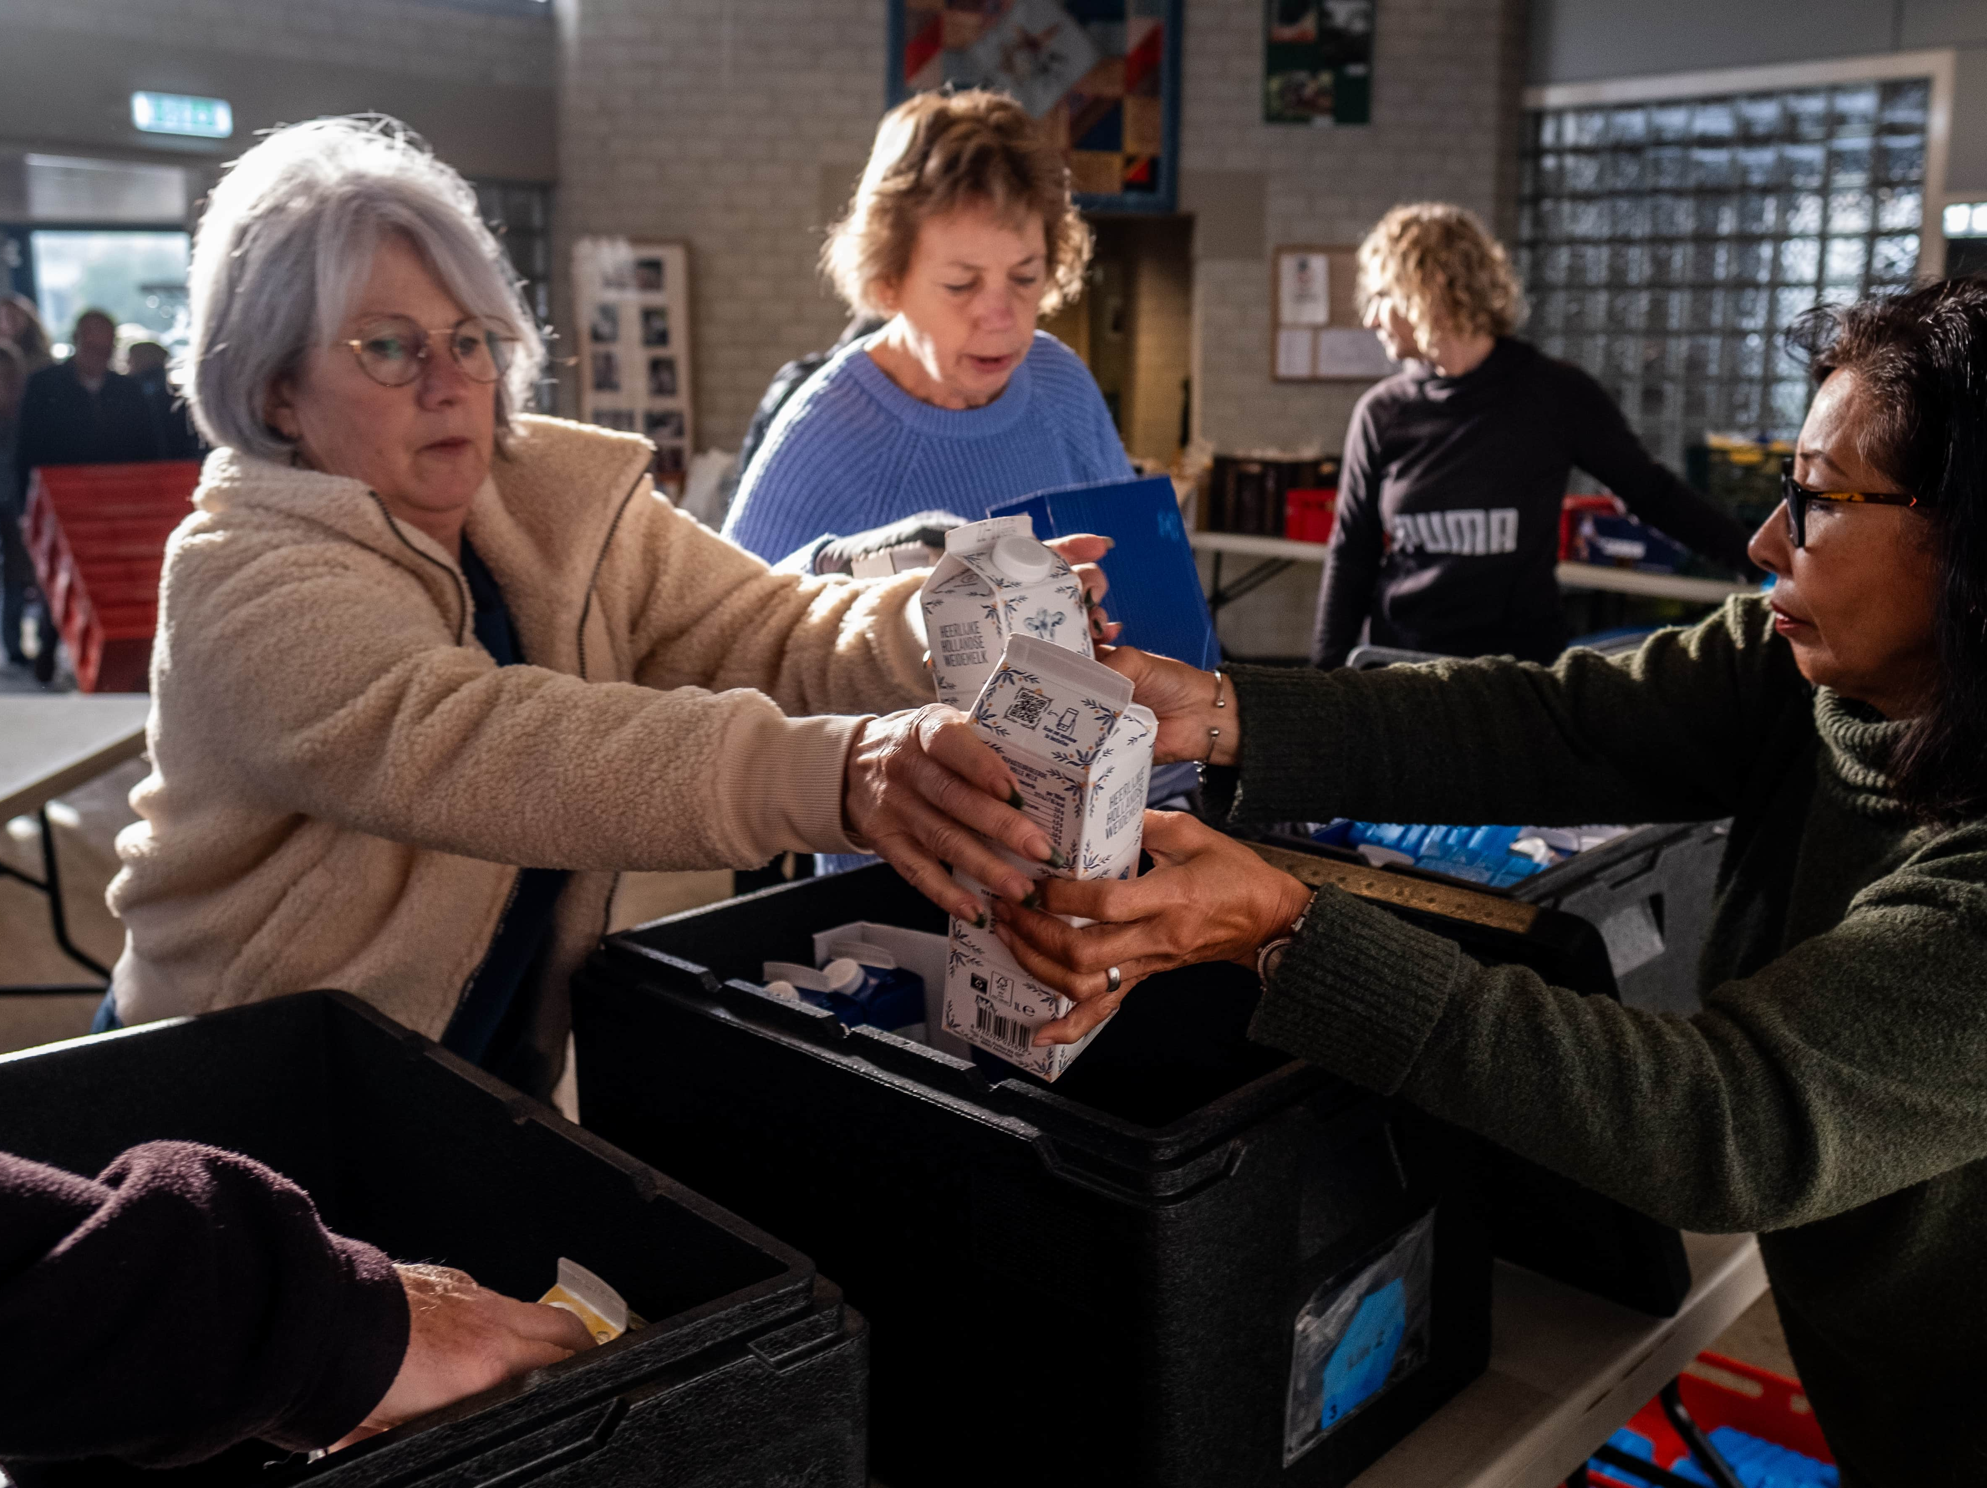
In Nederland wordt 2 miljard kilo voedsel verspild. Dat is 34 kilo p.p. per jaar.
Brood, zuivel, groente, fruit, aardappelen worden het meest verspild.
Winkels pakken verspilling nu zelf aan door korting te geven aan klanten en deel te nemen aan initiatieven zoals Too good to go.
Daardoor is er minder beschikbaar voor de voedselbanken.

Slide 21
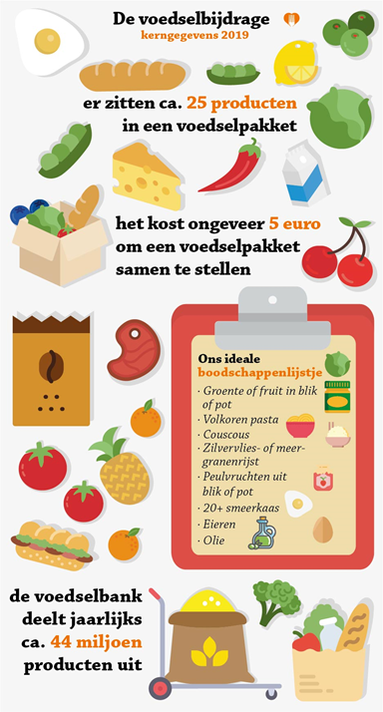
Voedselbanken in Nederland
Streven naar zoveel mogelijk verse producten zoals groente, fruit
Veel lang houdbare producten
Aanvulling, geen compleet pakket
Geen salariskosten: alleen vrijwilligers
Wel huur, transport, verzekeringen

Slide 22
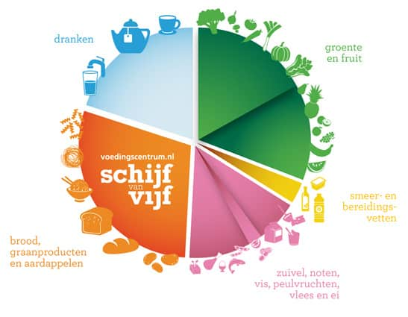
Schijf van vijf als houvast gezonde voeding bij samenstellen kratten

Slide 23
Hoe krijgt Voedselbank Nijmegen-Overbetuwe haar voedsel?

Slide 24
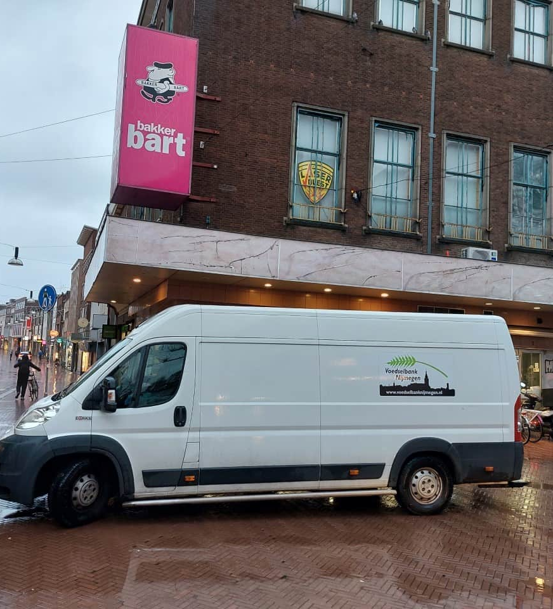
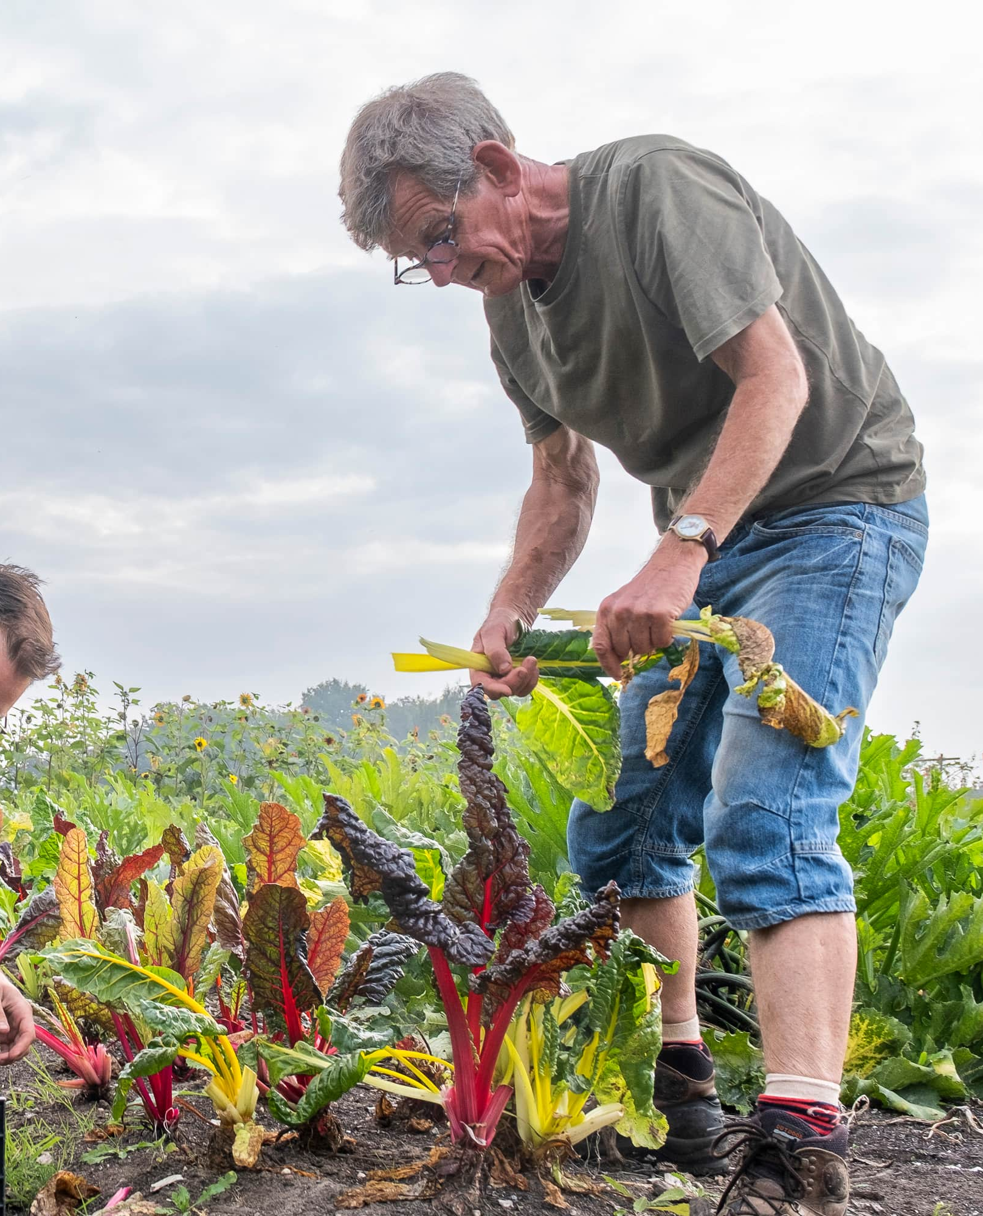

Voedseldonaties

Slide 25
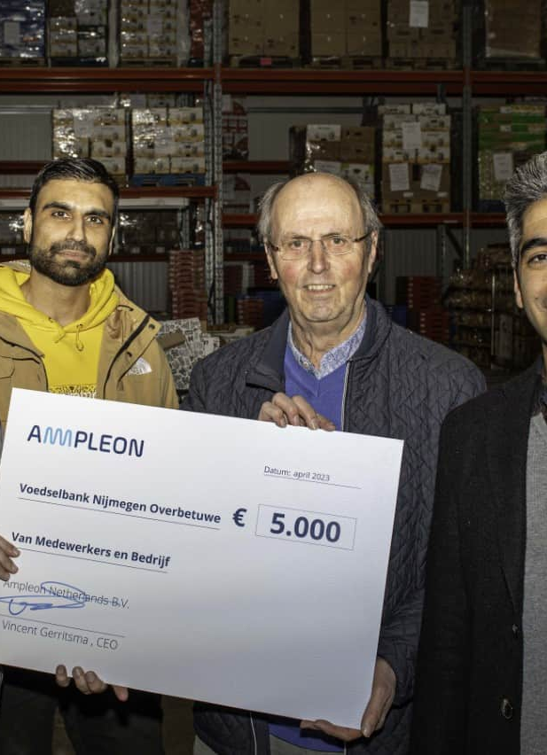
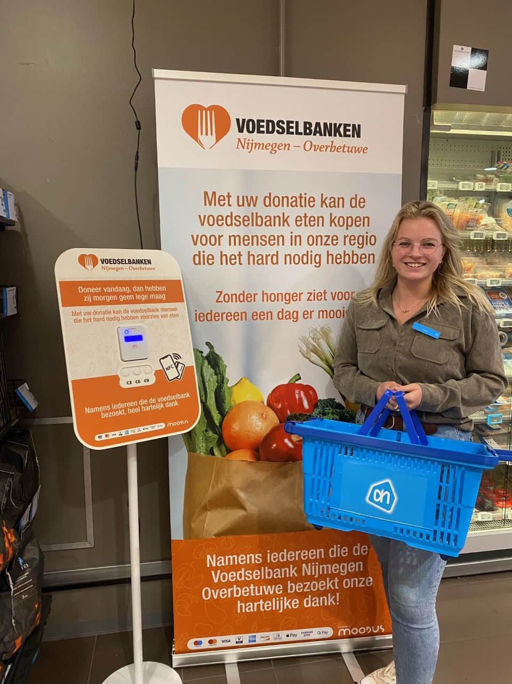

Gelddonaties

Slide 26
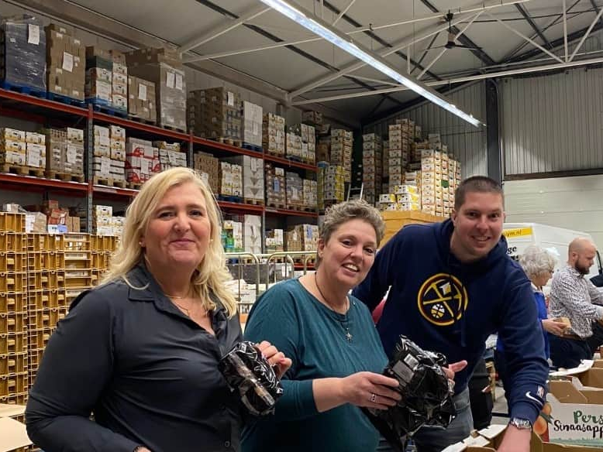
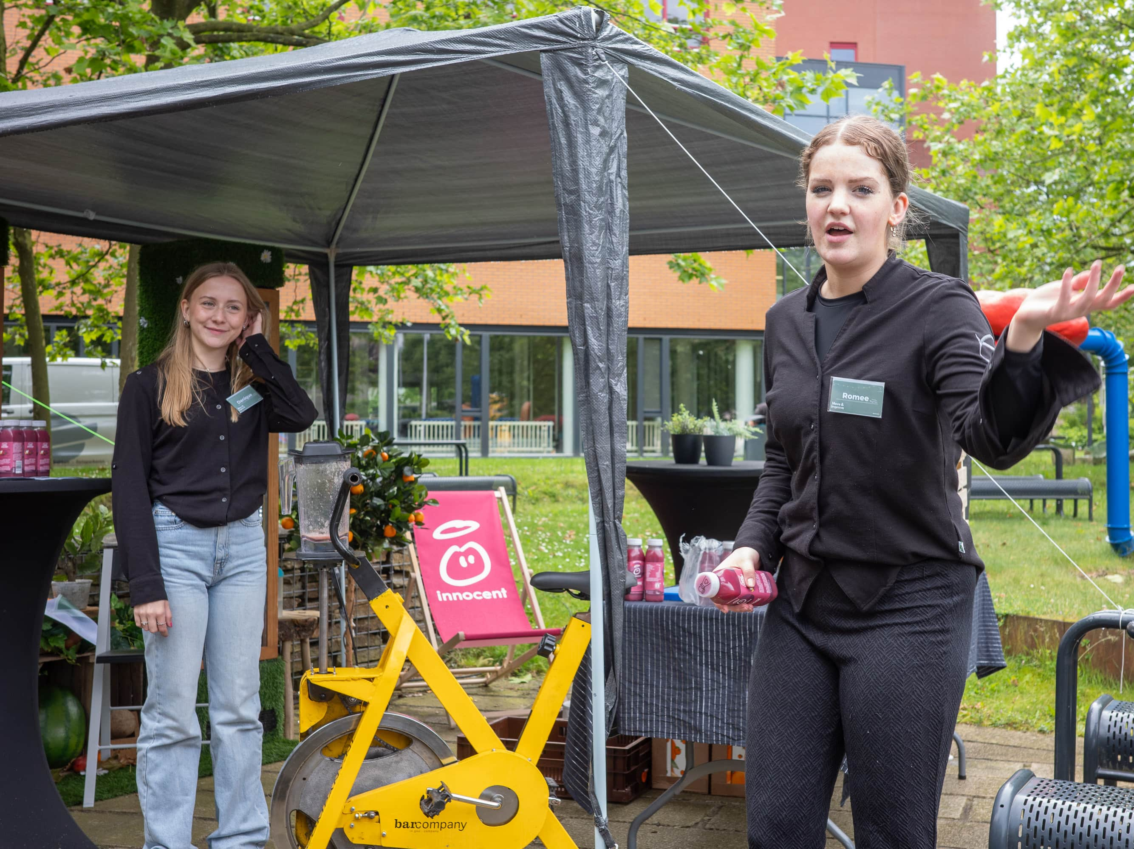
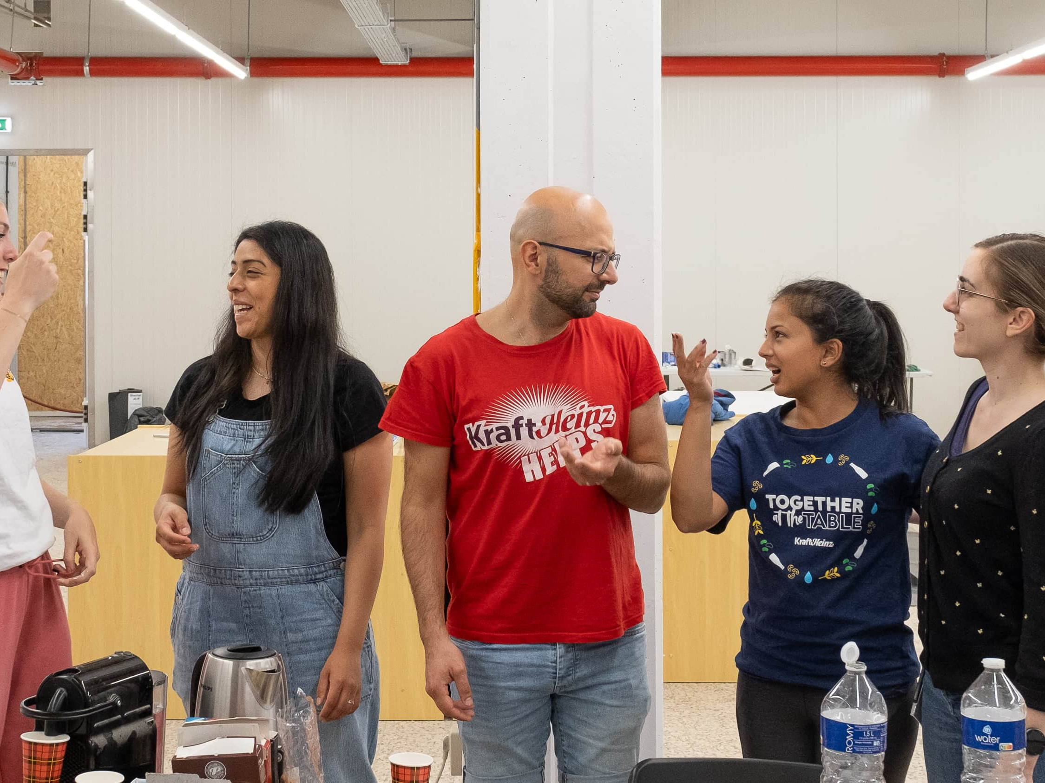
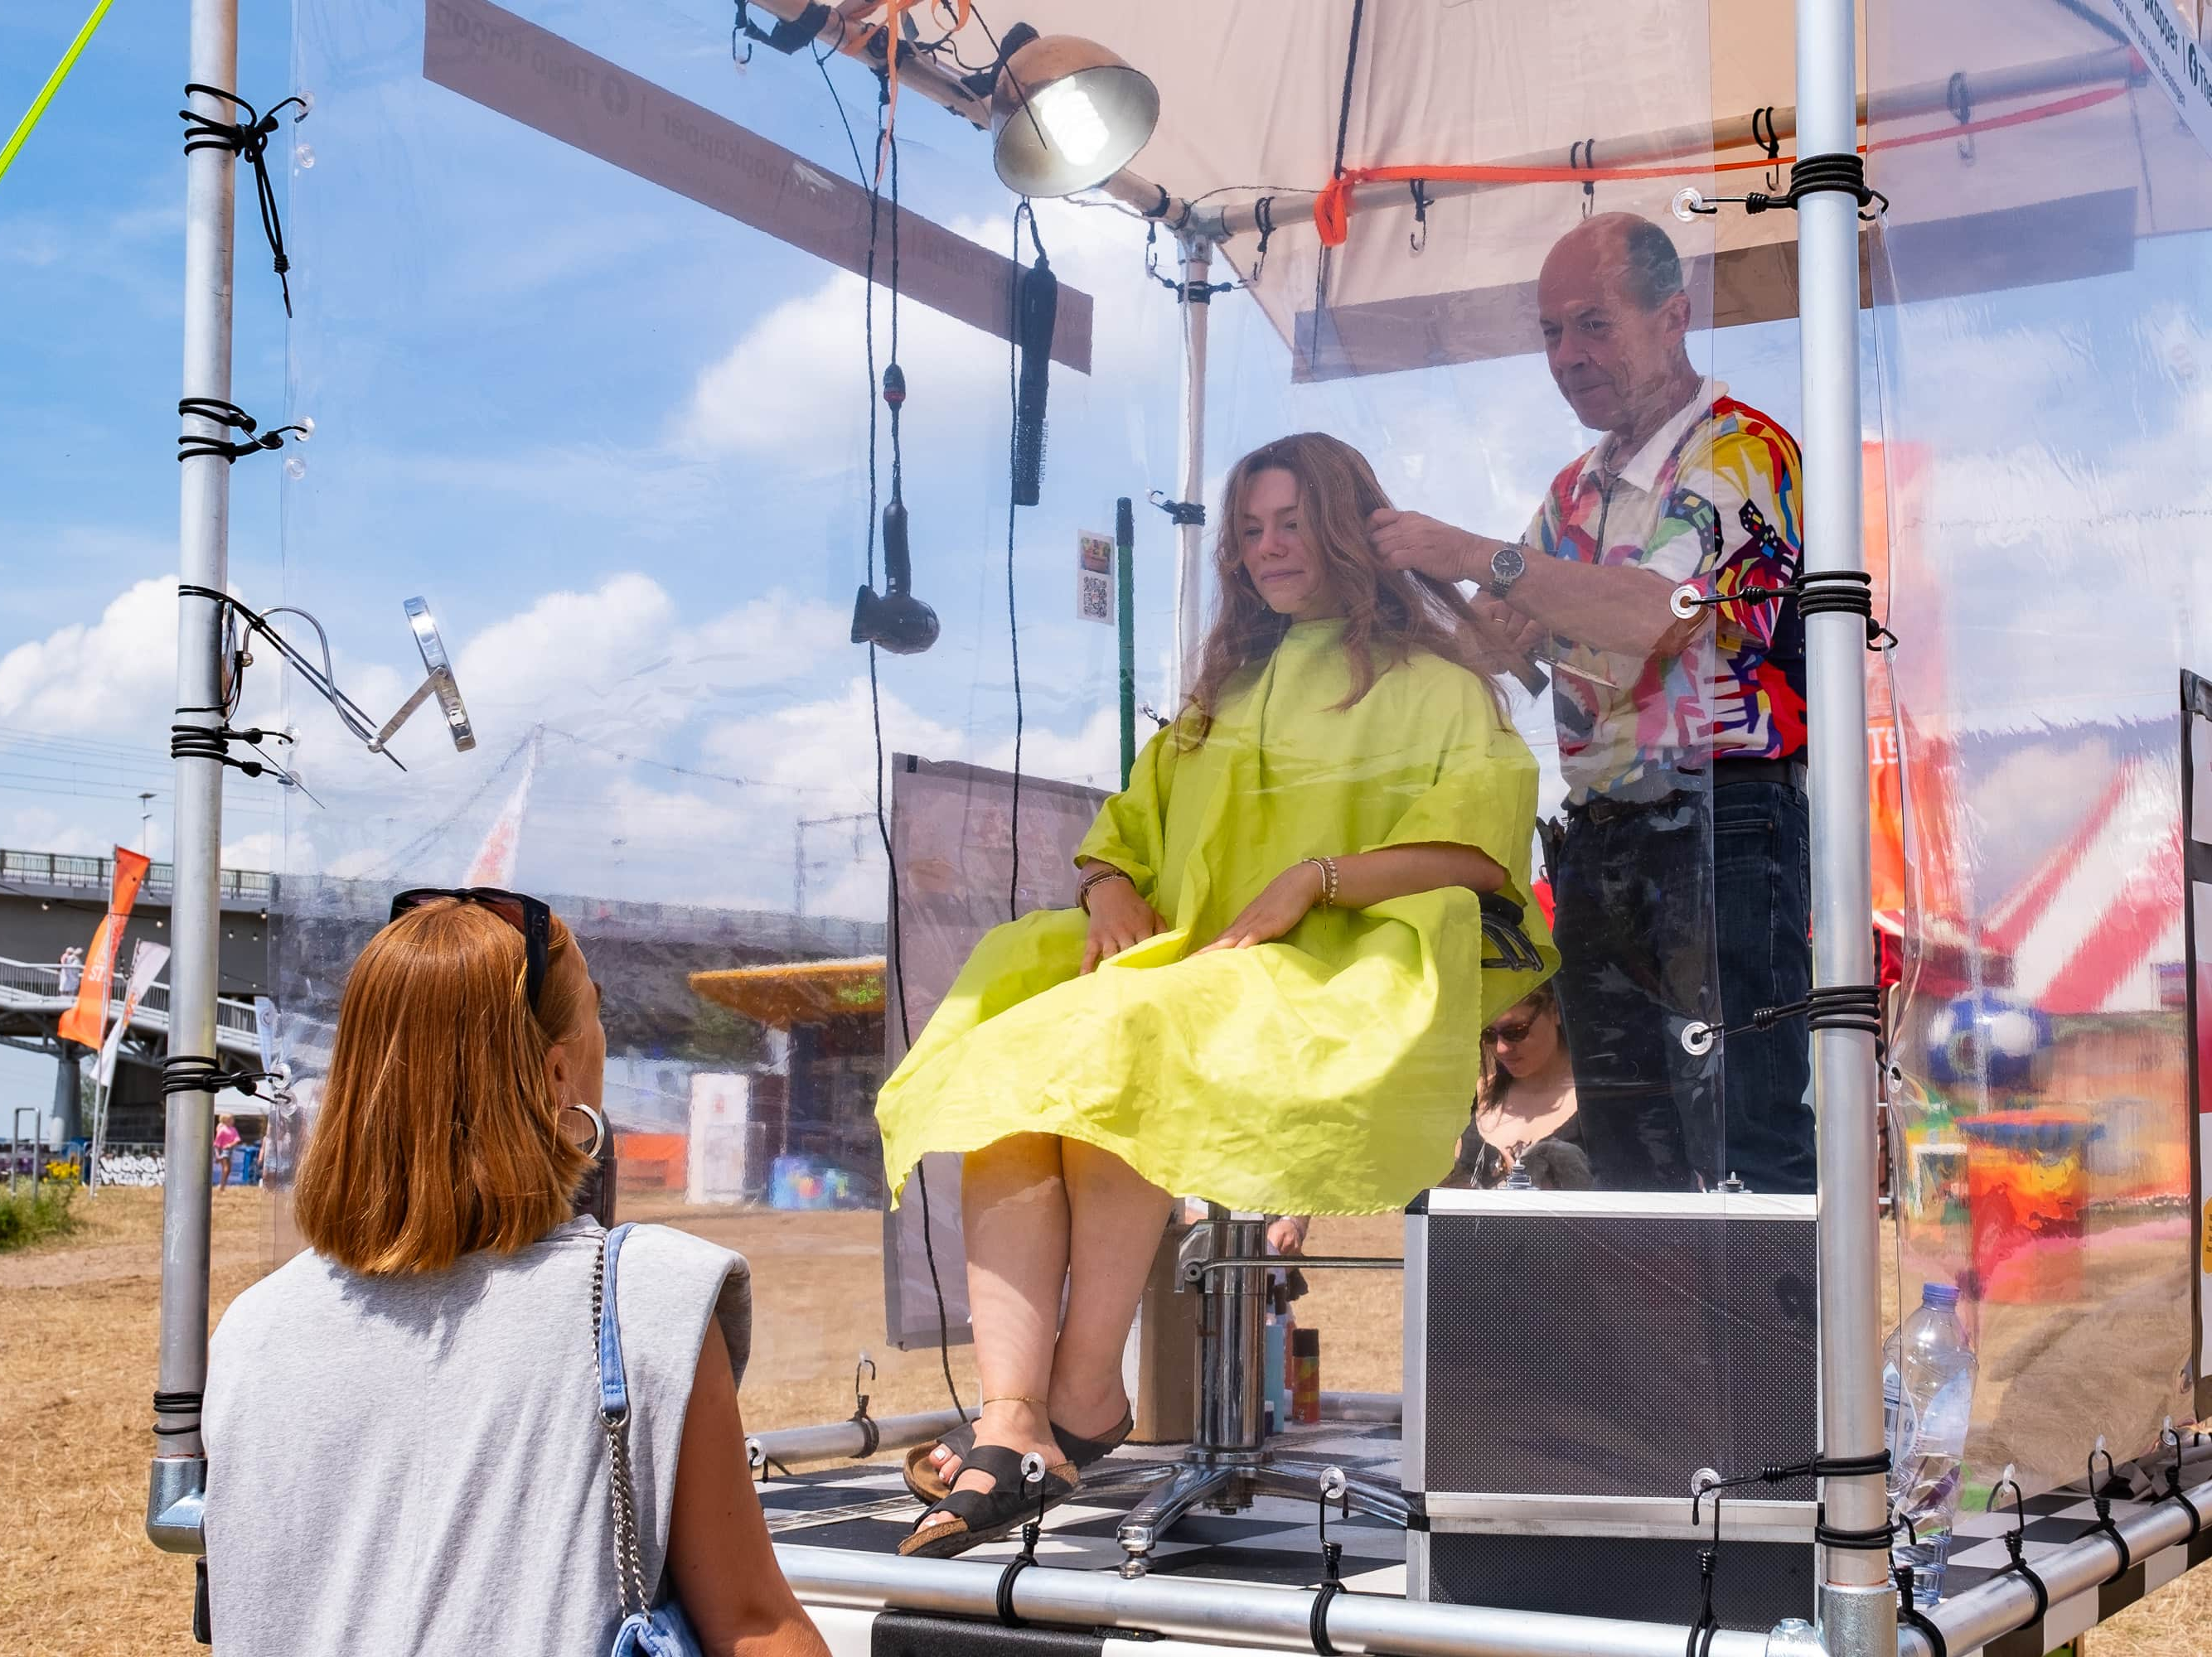
In actie komen?

Slide 27

Onze ambities
Onder de Radar: inzicht krijgen welke klanten geen gebruik maken en waarom?
Lanceren van onze winkelformule = Klantvriendelijker
Overbodig worden!

Slide 28
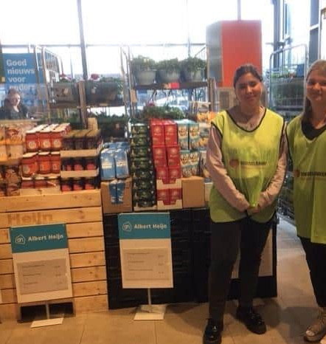
Wat kunnen jullie doen?
Meehelpen bij acties, in winkels (eenmalige inzet)
Eigen acties opzetten om voedsel of geld te werven
Vrijwilliger worden voor langduriger inzet. Vacatures - Voedselbank Nijmegen Overbetuwe.

Slide 29


Slide 30
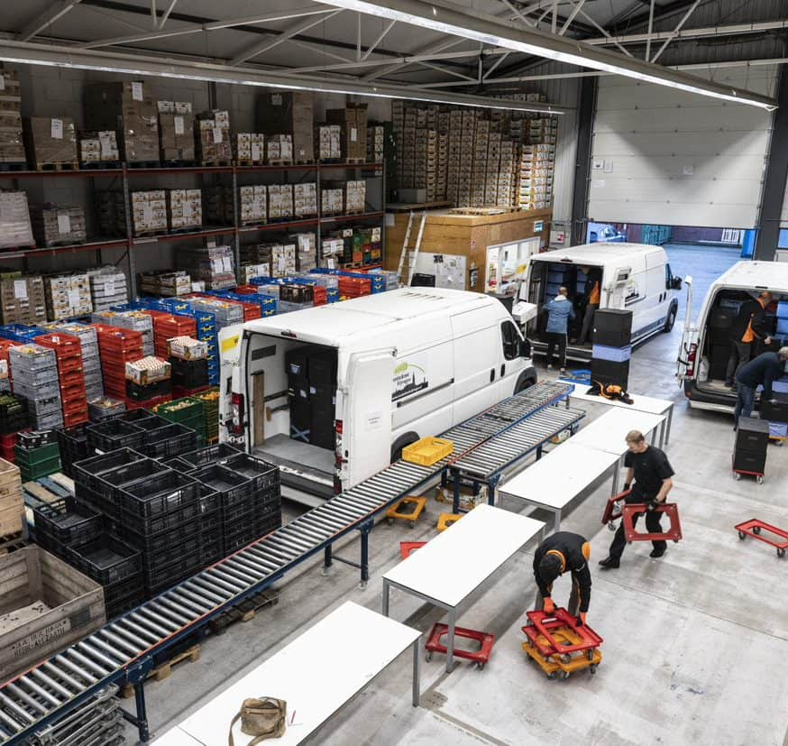
Bekijken hoe onze Voedselbank werkt?
Voedselbank Nijmegen - Promotiefilm – YouTube
Organisatie - Voedselbank Nijmegen Overbetuwe
https://youtu.be/7xf479Xu_FE
Voedselbank Nijmegen - Betuwe kan alle hulp gebruiken - YouTube
Voedselbank Nijmegen Overbetuwe: Schakel tussen Verspilling & Armoede
Voedselbank Nijmegen-Overbetuwe | Facebook
Voedselbank NijmegenOverbetuwe (@voedselbanknijmegen) Instagram-foto's en -video's

